Slide 1












“CÓMO LA SARCOPENIA PRETRASPLANTE CONDICIONA
EL CRECIMIENTO EN LACTANTES CON ATRESIA BILIAR”
María Dolores Lledín Barbancho¹ , María Alós Díez¹ , Marta García Vega¹, Ana Martínez Pereira¹ , David Andrade Guerrero² , Ana Moráis² , Manuel Parrón-Pajares³, Esteban Frauca Remacha¹
Servicio de Hepatología y Trasplante Hepático Infantil. Hospital Universitario La Paz
Servicio de Nutrición Pediátrica. Hospital Universitario La Paz
Servicio de Radiologúa Infantil. Hospital Universitario La Paz.
@SETHepatico

Slide 2
Introducción
Objetivos
Métodos
Resultados
Conclusiones
Reducción de la ingesta:
-Anorexia
Aumento de triptófano
Organomegalias
Ascitis, naúseas
Sarcopenia:
Disminución de la masa del músculo esquelético y de sus funciones.
FR: inmovilización, sepsis, fallo orgánico, inflamación sistémica, ingesta subóptima de proteínas, …
En pacientes con hepatopatía: multifactorial
↑Catabolismo proteico
Disminución aa ramificados
MALNUTRICIÓN
Resistencia a la insulina y IGF1/GH
Malabsorción
- Presión megalias
- Enteropatía portal
Sobrecrecimiento bacteriano
- Malabsorción de grasas
OTROS
Miostatina, Amonio
Autofagia, Cells musculares satélites
En niños trasplantados por AB, la sarcopenia se asocia con complicaciones a corto plazo:
hospitalizaciones prolongadas, aumento de la morbimortalidad, …
A largo plazo puede tener un impacto negativo en el crecimiento, desarrollo cognitivo y en el metabolismo aunque los estudios son limitados.
Lledín MD, et al. Impact of muscle mass on the prognosis of liver transplantation for infants with biliary atresia. Front. Pediatr. 2023
@SETHepatico

Slide 3
Introducción
Objetivos
Métodos
Resultados
Conclusiones
Nuestro objetivo es:
1.- Determinar el efecto de la sarcopenia pre-TH en la recuperación de la talla.
2.- Identificar factores adicionales que puedan influir.
@SETHepatico

Slide 4
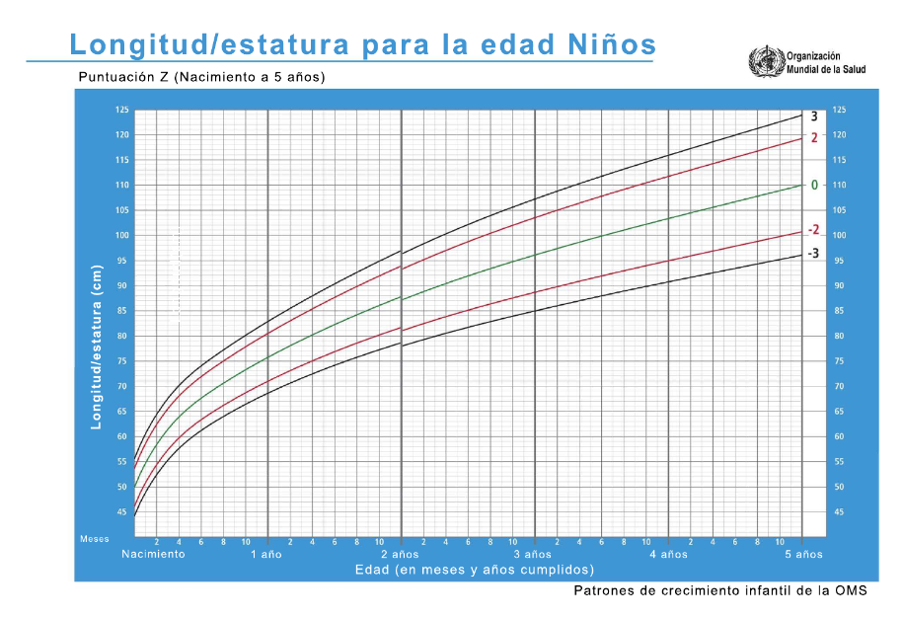
Introducción
Objetivos
Métodos
Resultados
Conclusiones
Estudio de cohorte retrospectivo (2014–2021) con 44 pacientes con AB :
TH en los primeros 18 meses de vida.
TC abdominal pretrasplante (0 – 3 meses antes) y evaluación nutricional.
Variables estudiadas
Demográficos y clínicos
Edad, sexo, raza, antecedentes (colangitis, ascitis, hemorragia digestiva, fracturas),PELD.
Laboratorio y ecografía
Hemograma, INR, ALT, GGT, FA, BT/BD, albúmina, prealbúmina, vitD,vit A y vit E, etc.
Evaluación nutricional
Z-scores de talla, peso, PC, IMC, circunferencia braquial, pliegues cutáneos.
Complicaciones post-TH
Respiratorias, infecciosas, disfunción del injerto, re-TH, biliares/vasculares, PTLD, renal.
Seguimiento longitudinal
Talla, peso, complicaciones y dosis acumuladas de corticoides.
Valoración del crecimiento y del crecimiento compensatorio (“catch-up”)
Talla medida antes del TH, a los 6 meses, al año y anualmente hasta Dic 2024.
La talla se expresa como Z score (media = 0; DE = ±1) según las tablas de crecimiento OMS 2006–2007.
Catch-up: incremento (∆) en la Z-talla entre dos mediciones consecutivas.
@SETHepatico

Slide 5
Introducción
Objetivos
Métodos
Resultados
Conclusiones
Medición de la masa muscular (TC abdominal)
En cortes axiales, se midió el área transversal total del músculo psoas a nivel L4–L5.
Se ajustó por la talla²: índice del músculo psoas (PMI,mm²/m²).
PMI se utiliza como variable continua, dividiendo la cohorte en terciles, debido a la falta de puntos de corte validados para lactantes.
Lurz E.Paediatric reference values for total psoas muscle área.
J Cachexia Sarcopenia Muscle 2020;11:405-414
Análisis estadístico: Se empleó la t de Student para muestras independientes o U de Mann-Whitney y la correlación de Pearson o Spearman para el análisis mediante el paquete SPSS 17.0. Se consideró una P<0,05 como significativa.
@SETHepatico

Slide 6
Introducción
Objetivos
Métodos
Resultados
Conclusiones
Características basales
44 niños con TH antes de los 18 meses (mediana: 9.9 ± 3.1 m)
Sexo: 16 varones (35%) y 29 mujeres (65%)
Raza: 65% caucásicos, 32% hispanos y 2% africanos.
16 pacientes (36.4%) presentaban talla ≤ -2 DE antes del TH.
Dinámica del crecimiento y “catch-up”
0–6m postTH: estancamiento del crecimiento (Δ ZT= -0.29 ± 0.91)
6–24 m: catch-up importante (Δ ZT = +0.62 ± 0.78)
>24 m aumento más lento y sostenido (Δ anual = +0.16)
A los 7 años (n=15): la talla media alcanza una Z score de -0.52 ± 0.77
@SETHepatico
Notes:
Resultados descriptivos de la cohorte estudiada

Slide 7
Introducción
Objetivos
Métodos
Resultados
Conclusiones
Efecto de la masa muscular en el catch-up
El PMI se correlacionó negativamente con el catch-up desde el nadir de los 6 meses hasta los 4 años post-TH: r = -0.392, p = 0.016.
El tercil más bajo de PMI (1) mostró mayor catch up que el tercil más alto (3) (p = 0.037)
@SETHepatico
Notes:
Lo que indica que el TH es una excelente terapia que permite que los niños sarcopenicos recuperen con el tiempo la talla y se equiparen a los que tienen mayor masa musculra en el momento del TH

Slide 8
Introducción
Objetivos
Métodos
Resultados
Conclusiones
Otros factores que influyeron en el catch-up
La talla (Z-score) al TH: correlación negativa con el catch-up: r = - 0.350, p = 0.022.
Edad al TH: correlación positiva con el catch-up
r = 0.306, p = 0.046.
PELD: correlación positiva casi significativa r = 0.319, p = 0.054.
Otros parámetros: datos antropométricos, complicaciones (tempranas o tardías) no mostraron correlación significativa.
Corticoides: las dosis acumulada durante los primeros 2 años post-TH se asoció negativamente con la Z-talla a los 2 años (r = -0.432, p = 0.003).
@SETHepatico
Notes:
Objetivos secundarios:
En cuanto a los corticoides las dosis recibidas en, Pero posteriormente no influyeron debido a las dosis muy bajas que
empleamos

Slide 9
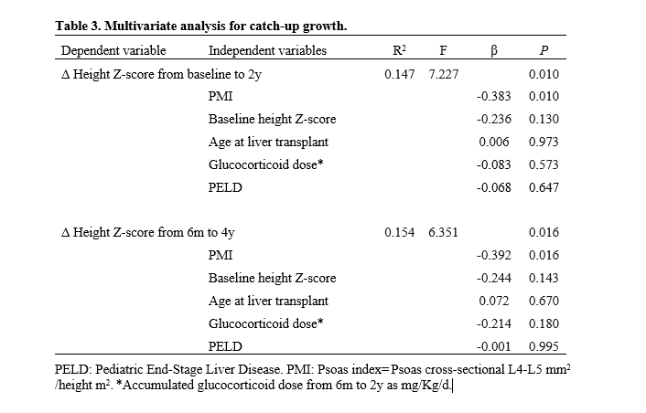
Introducción
Objetivos
Métodos
Resultados
Conclusiones
Para el análisis multivariante, se realizaron dos modelos de regresión lineal:
En ambos modelos, la única variable independiente significativa fue el PMI, confirmándose como el principal factor predictivo del catch up
@SETHepatico
Notes:
Análisis multivariado
Se realizaron dos modelos de regresión lineal:
Catch-up desde el pre-TH hasta 2 años post-TH.
Catch-up desde el mínimo de talla a los 6 meses hasta 4 años post-TH.
Variables independientes incluidas:
Z-score de talla basal
Edad al trasplante
Puntaje PELD
Dosis acumulada de corticoides (6–12 meses post-TH)

Slide 10
Introducción
Objetivos
Métodos
Resultados
Conclusiones
Los niños con AB trasplantados antes de los 18 meses presentan un estancamiento de la talla en los primeros 6 meses postTH, seguido de un catch-up rápido entre 6–24 meses siguientes y una recuperación sostenida los años siguientes.
La masa muscular pretrasplante es el principal factor predictivo del catch-up.
Otros factores que influyen son: la menor talla al TH, la mayor edad, PELD alto y el empleo de corticoides, aunque con un efecto negativo limitado.
Es necesario realizar estudios con mayor seguimiento para saber si estas variables influyen en la talla final de los pacientes.
@SETHepatico

Slide 11


Gracias
@SETHepatico
Notes:
Análisis multivariado
Se realizaron dos modelos de regresión lineal:
Catch-up desde el pre-TH hasta 2 años post-TH.
Catch-up desde el mínimo de talla a los 6 meses hasta 4 años post-TH.
Variables independientes incluidas:
Z-score de talla basal
Edad al trasplante
Puntaje PELD
Dosis acumulada de corticoides (6–12 meses post-TH)

